Slide 1
Ovrednotenje izboljšav
4.2 delavnica:

Slide 2
NAMEN DELAVNICE
Analizirati in interpretirati zbrane dokaze, ovrednotiti doseganje zastavljenih ciljev ter pripraviti izhodišča za nadaljnje načrtovanje korakov izboljšav.

Slide 3
POTEK DELAVNICE
Razporedite se v skupine, ki ste jih oblikovali v delavnici 4.1. Določite poročevalca.
Analizirate zbrane dokaze in ovrednotite, v kolikšni meri vam je uspelo izboljšati svojo pedagoško prakso (15 minut).
Drug drugemu predstavite dokaze in spremembe, ki ste jih opazili pri svojem pouku. V pomoč so vam lahko spodnja vprašanja.
    VPRAŠANJA:
    Kaj je delovalo in bom ohranil/-a?
    Kaj ni delovalo in bom spremenil/-a?
    Kaj ostaja moj izziv?

Slide 4
POTEK DELAVNICE
Na temelju ugotovitev, skupaj načrtujte nov akcijski krog.
Poročevalci posameznih skupin predstavite izboljšave, ki ste jih vpeljali, in utemeljitve, zakaj bodo v prihodnje postale stalnica vaše pedagoške prakse.
Na temelju ugotovitev 1. akcijskega kroga, načrtujte nov akcijski krog. Pri tem vam je v pomoč shema Raziskujem in izboljšujem.

Slide 5
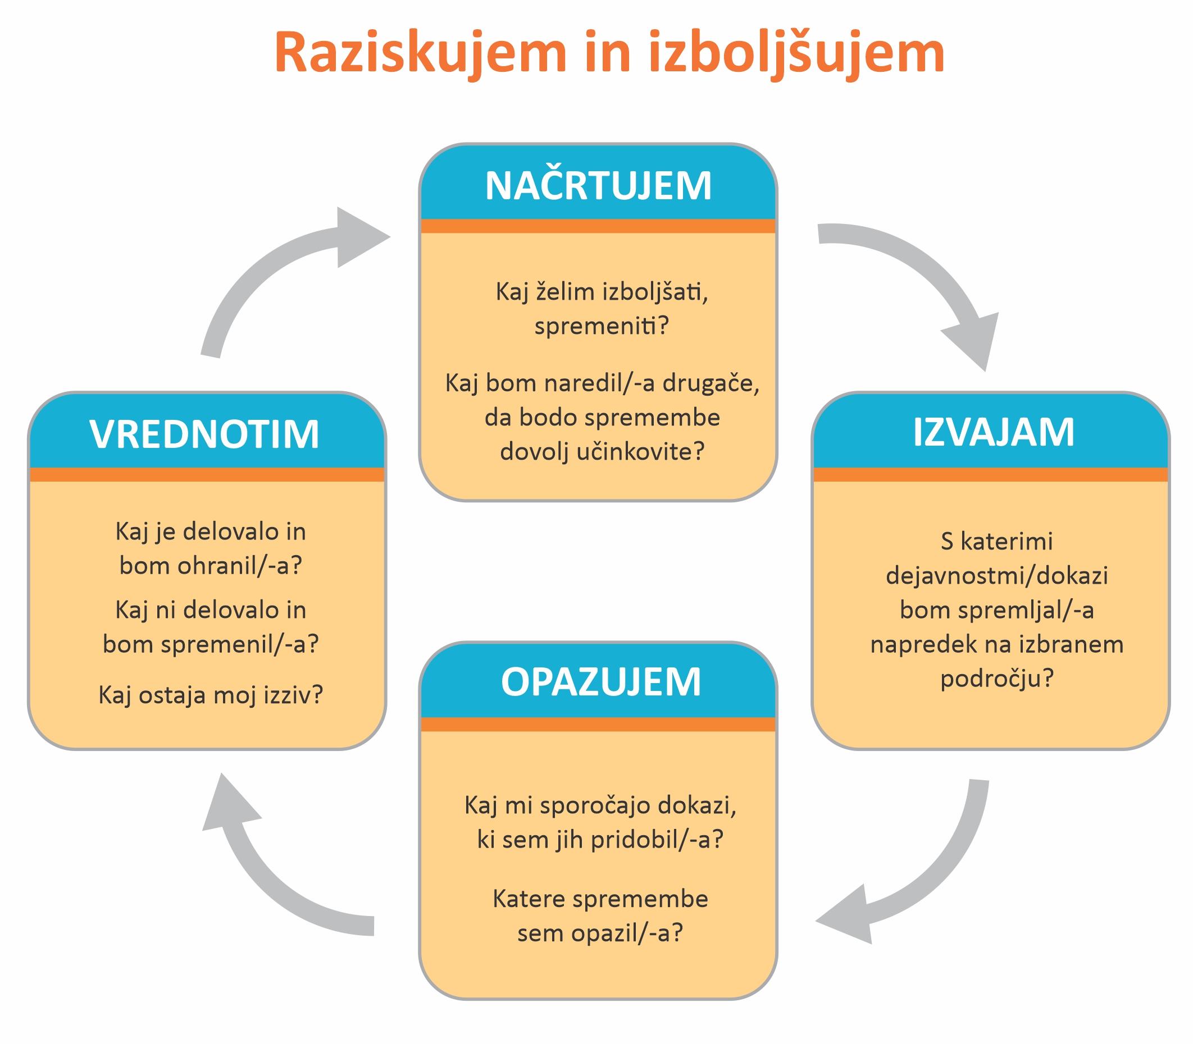
POTEK DELAVNICE
Če se izkaže glede na novo izbrano področje izboljšav, da bi bilo za vas koristneje, če bi v nadaljevanju sodelovali v drugi skupini, potem je zdaj pravi čas, da skupino zamenjate.

